Slide 1

大数据技术发展脉络与未来趋势
从Hadoop到云原生，大数据技术演进之路
量潮科技 张果

Slide 2

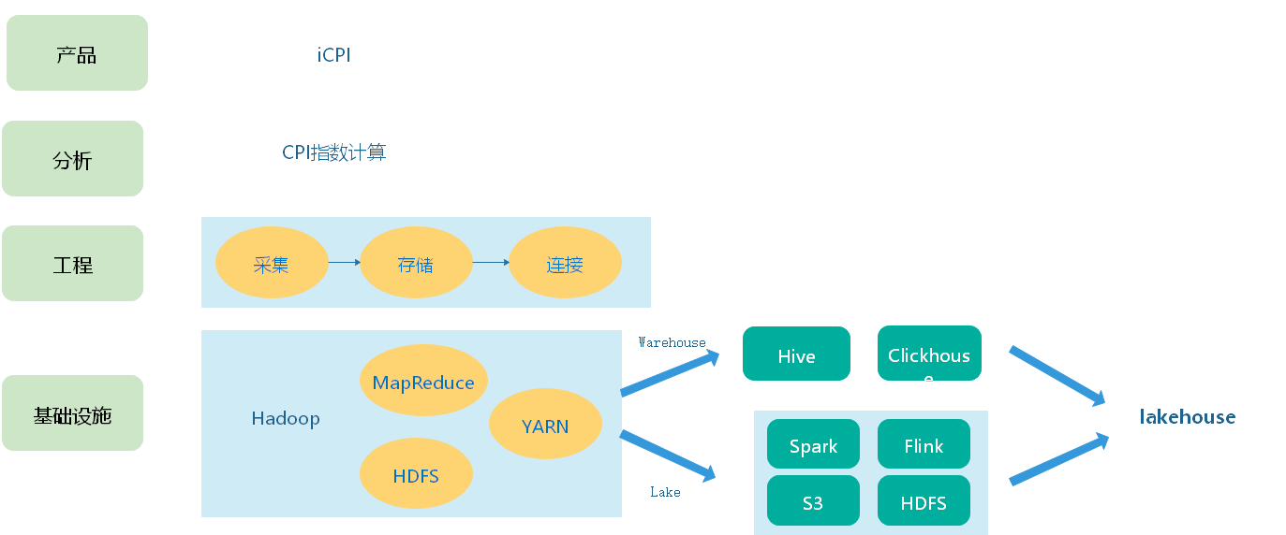
课程框架

Slide 3

content
目录
01
大数据技术起源与Hadoop生态
02
Hadoop影响下的数据湖与数据仓库
03
云原生基础设施的崛起
04
数据湖与云数仓的融合趋势

Slide 4
大数据技术起源与Hadoop生态
01

Slide 5
Hadoop的诞生与核心组件
GFS->HDFS
Hadoop分布式文件系统(HDFS)借鉴GFS，专为海量数据设计，实现数据的分布式存储，支持廉价x86服务器集群。
Hadoop的诞生背景
2003年，Google发表三大论文（GFS，BigTable，MapReduce）奠定大数据技术基石，雅虎发起开源实现，Hadoop应运而生，它由Apache基金会维护，旨在提供开源的大数据处理框架。
BigTable->HBase
HBase作为BigTable的开源实现，为Hadoop生态添加结构化数据实时访问能力，
与HDFS的批处理存储互补，支持低延迟的随机读写操作。基于列式存储设计，可替代传统OLTP数据库， 通过横向扩展支持海量数据OLAP场景。
MapReduce->MapReduce
MapReduce建立在HDFS之上，提供任务调度与并行计算能力，实现大数据集的高效分析。

Slide 6

HDFS核心组件详解
01
02
03
HDFS：海量数据存储
MapReduce：分布式计算模型
YARN：资源调度器
HDFSDataNodes（Hadoop Distributed File System）专为大规模数据流设计，采用主从架构，Master节点管理文件系统命名空间，存储实际数据块，提供高容错性与高吞吐量访问。
YARN（Yet Another Resource Negotiator）作为Hadoop的资源管理系统，负责分配资源给MapReduce等计算框架，实现集群资源的统一管理和调度。
MapReduce将大规模数据集的处理分解为Map和Reduce两个阶段，Map阶段处理数据，Reduce阶段汇总结果，实现数据并行处理，极大提升了计算效率。

Slide 7
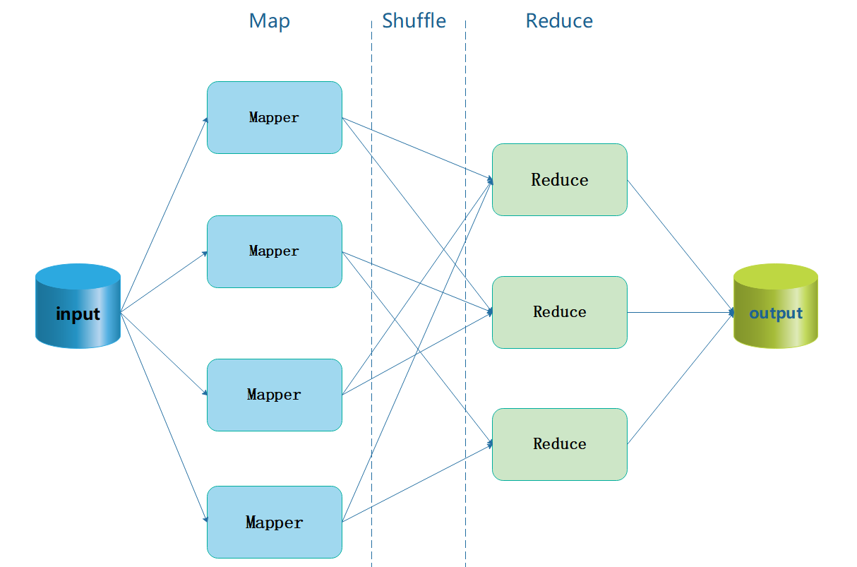
MapReduce：Hadoop的并行计算引擎

Slide 8
Hadoop影响下的数据湖与数据仓库
02

Slide 9
从OLTP到OLAP：Hadoop的技术突破
 | OLTP | OLAP | Hadoop生态的突破
数据操作 | 高频增删改（单条记录） | 低频复杂查询（全表扫描） | HBase支持高吞吐写入+批量分析
一致性 | 强一致性（ACID） | 最终一致性（BASE） | HDFS保证数据持久性，MR/Spark处理计算
存储格式 | 行存储（快速定位单行） | 列存储（高效聚合列数据） | Parquet/ORC列式格式优化分析性能
典型系统 | MySQL、Oracle | Hive、ClickHouse | HBase融合行存与LSM树结构

Slide 10


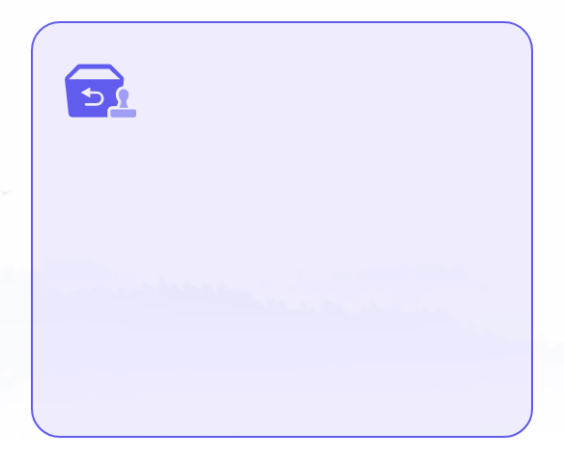
数据仓库的技术革新
Snowflake
Redshift
ClickHouse
Hive
Snowflake首创存储计算分离，突破传统数仓扩展瓶颈，实现秒级数据分析。
基于Hadoop生态的批处理数仓，支持SQL接口，擅长海量数据离线分析，高容错性设计。
Redshift采用列式存储，大幅提升分析性能，满足PB级数据的快速查询需求。
ClickHouse以向量化引擎实现单表查询极致速度，查询性能远超Hive。

Slide 11




数据湖的兴起与挑战
数据湖概念初探
Hadoop局限性显现
云计算与对象存储崛起
Spark引领计算革命
数据湖，源于Hadoop生态，旨在存储海量多模态原始数据，支持按需计算分析，打破结构化与非结构化数据界限。
Hadoop早期生态批处理模式导致高延迟，HDFS与计算节点耦合限制扩展性，促使业界寻求更高效解决方案。
Spark内存计算模型大幅提升效率，支持复杂任务编排，加速数据处理，推动数据湖架构革新。
AWS S3等对象存储服务凭借无限扩展性和存算分离特性，逐渐取代HDFS，成为数据湖主流存储方案。

Slide 12
03
云原生基础设施的崛起

Slide 13




存算分离与对象存储
存算分离概念
对象存储优势
网络技术进步
现代数据湖基石
存算分离架构打破了传统Hadoop中存储与计算紧密绑定的局限，允许数据存储与处理独立扩展，显著提升了资源利用率与灵活性。
对象存储如AWS S3，通过HTTP/HTTPS协议访问，支持高并发与无限扩展，成为大数据处理中存储层的首选，替代了HDFS的局限性。
高速网络技术的发展，尤其是低延迟、高带宽网络的普及，为存算分离架构的实现提供了坚实的基础，加速了数据传输与处理效率。
基于对象存储的存算分离架构，构建了现代数据湖的基石，支持多模态数据的灵活存储与按需计算，满足了大数据分析的多样化需求。

Slide 14
S3协议的技术标准与开放生态
S3协议的核心特性
标准化接口：基于HTTP RESTful API设计，提供跨云/本地环境统一的存储访问方式，兼容AWS S3、MinIO、Ceph等实现
无限扩展性：扁平化命名空间突破传统文件系统目录层级限制，支持EB级数据存储
数据持久性：11个9（99.999999999%）的持久性设计，保障企业级数据可靠性
技术生态影响力
推动存算分离架构：S3协议使存储层与计算层解耦成为可能，奠定现代数据湖架构基础
（示例：Delta Lake/Iceberg元数据层可直接对接S3存储）
打破云厂商锁定：通过MinIO等开源实现，构建混合云统一存储层，支持数据跨云自由流动
性能优化突破：与RDMA高速网络、Zstandard压缩算法等技术结合，吞吐量可达HDFS 3倍以上

Slide 15
从YARN调度与批处理计算，到云原生与Serverless
1. 调度与计算模型演化：
Hadoop YARN： 集群资源调度器，支撑 MapReduce、Spark 运行。
MapReduce / Spark： 批处理计算的经典代表。
2. 云原生时代：
容器化（Docker）： 更轻量的运行环境，替代传统 JAR。
Kubernetes（K8s）： 容器编排调度，类似于“云原生版 YARN”。
3. Serverless：
Function as a Service（FaaS）： 用户只需提交函数，底层调度和资源由平台负责。
代表平台如 AWS Lambda / 阿里云函数计算，适合事件驱动、轻量计算场景。

Slide 16
Kubernetes与容器化调度
容器化革命
K8s调度优势
弹性扩缩容
容器技术如Docker简化应用部署，Kubernetes实现容器集群自动化管理，极大提升资源利用率与应用弹性伸缩能力。
Kubernetes提供强大调度能力，支持微服务架构，实现快速迭代与故障恢复，成为现代云原生应用的基石。
借助Kubernetes，大数据应用可根据负载动态调整资源，实现高效、低成本的运维，加速业务创新与响应速度。

Slide 17
云原生技术的深化应用
云原生重塑大数据
弹性伸缩能力
云原生技术，如Kubernetes与容器化，正深度融入大数据处理框架，实现资源的动态分配与优化，加速数据处理效率。
借助云原生的弹性伸缩机制，大数据系统能自动调整资源，应对突发数据流量，保障服务稳定性和响应速度。
微服务架构优势
智能化运维趋势
微服务化的大数据组件易于独立部署与升级，降低系统复杂度，提高运维效率，促进敏捷开发与迭代。
AI与机器学习技术集成至云原生大数据平台，实现智能监控、预测性维护及自动化故障恢复，提升整体系统健壮性。

Slide 18
数据湖与数仓的融合趋势
04

Slide 19




湖仓一体架构的优势
统一数据视图
增强数据治理
湖仓一体架构通过集成对象存储，实现结构化与非结构化数据的统一存储，简化数据管理，提供全面的数据访问视角。
引入元数据层，如Delta Lake或Iceberg，加强数据一致性与事务控制，提升数据质量，满足企业级数据治理需求。
多引擎支持
成本效益
兼容Spark、Flink、Presto等多种计算引擎，灵活应对批处理、流计算及交互式查询，加速数据洞察与业务决策。
基于低成本对象存储，减少数据冗余，优化存储成本；存算分离架构支持弹性伸缩，降低计算资源浪费，提高整体效率。

Slide 20



湖仓一体的持续演进
统一数据治理
增强分析能力
自动化与智能化
湖仓一体架构促进数据治理标准化，简化数据访问与管理，实现跨结构化与非结构化数据的无缝集成。
自动化数据管道与智能元数据管理，减少人工干预，加速数据湖与数据仓库的融合进程。
通过集成高级分析工具与AI算法，湖仓一体架构提升数据洞察速度与精度，赋能业务决策。

Slide 21
THANKS

